Slide 1


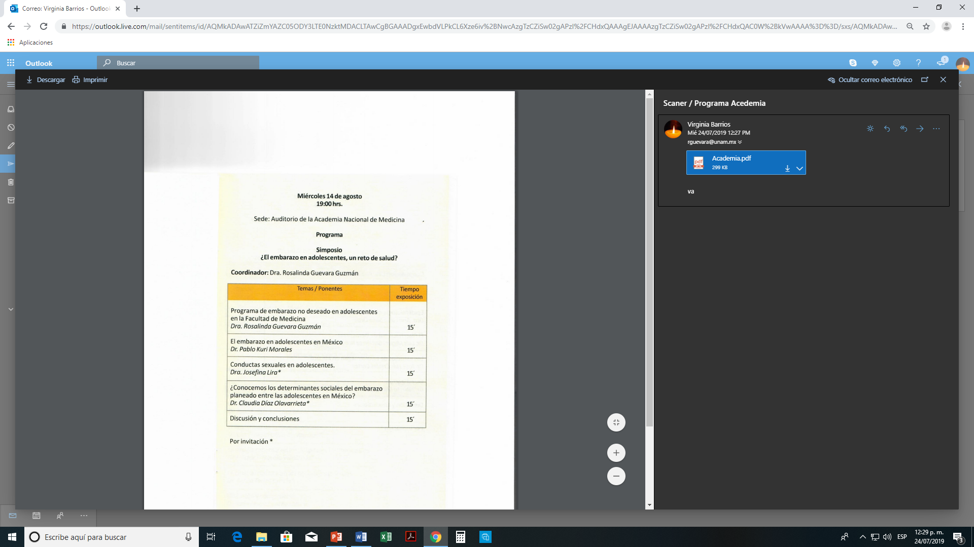

Slide 2
Programa de Prevención de Embarazo en Adolescente
Dra Rosalinda Guevara guzmán
Jefa de la división de investigación

Slide 3

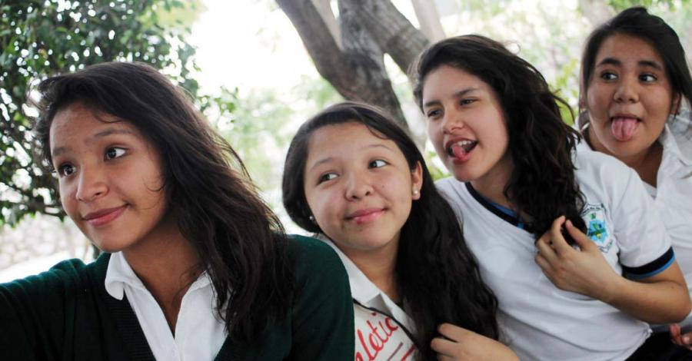
¿Quiénes son los adolescentes?
OMS
“Periodo de la vida, entre 10 a 19 años, en el cual el individuo adquiere la capacidad reproductiva, transita los patrones psicológicos de la niñez a la adultez y se inicia la independencia socioeconómica”
Cambios físicos y mentales
Desarrollo de identidad y personalidad
Establecer relaciones personales
Cambios de roles
http://www.cndh.org.mx/sites/all/doc/Programas/Ninez_familia/Material/ley-guarderias-ninos.pdf
http://www.who.int/mediacentre/factsheets/fs364/es/

Slide 4

Adolescentes en México
Población de adolescentes en el país:
De 10 a 14 años
Mujeres: 5,682,759
Hombres: 5,782,866
Total: 11,465,625
De 15 a 19 años
Mujeres: 5,477,120
Hombres: 5,846,569
Total: 11,323,689
Total de adolescentes en el país → 22,789,314
Encuesta Nacional de la Dinámica Demográfica. ENADID 2018. https://www.inegi.org.mx/contenidos/programas/enadid/2018/doc/resultados_enadid18.pdf

Slide 5
El embarazo adolescente
El embarazo en adolescentes constituye un grave problema de salud pública mundial de índole multifactorial
Tiene implicaciones educativas, económicas y sociales
Impacta en el proyecto de vida de las adolescentes
Aumenta las brechas sociales
Organización Mundial de la Salud. https://www.who.int/maternal_child_adolescent/topics/adolescence/dev/es/
UNICEF 2015. http://internet.contenidos.inegi.org.mx/contenidos/Productos/prod_serv/contenidos/espanol/bvinegi/productos/nueva_estruc/702825080327.pdf

Slide 6
Según datos de natalidad del INEGI en 2017 hubo 390 mil nacimientos de adolescentes de 10 a 19 años, presentando la mayor incidencia en el Estado de México, Jalisco, Puebla y Chiapas

Slide 8
??????????
Facultad de Medicina, UNAM

Slide 9
Comisiones de Ética e Investigación
Programa Inicia el 26 de agosto de 2016
Objetivo: Implementar una intervención educativa para aumentar el conocimiento en temas de salud sexual y reproductiva en estudiantes adolescentes de educación superior
* Apoyo de la Dra. Josefina Lira del INPER
¿Población?
Estudiantes de nuevo ingreso a la Facultad de Medicina

Slide 10
Fase I. Diagnóstico
Objetivo
Determinar algunos de los factores de riesgo familiares, personales (conductas sexuales de riesgo) y sociales (abuso de sustancias) asociados al embarazo no planeado entre adolescentes estudiantes de primer año, a través de un cuestionario

Slide 11
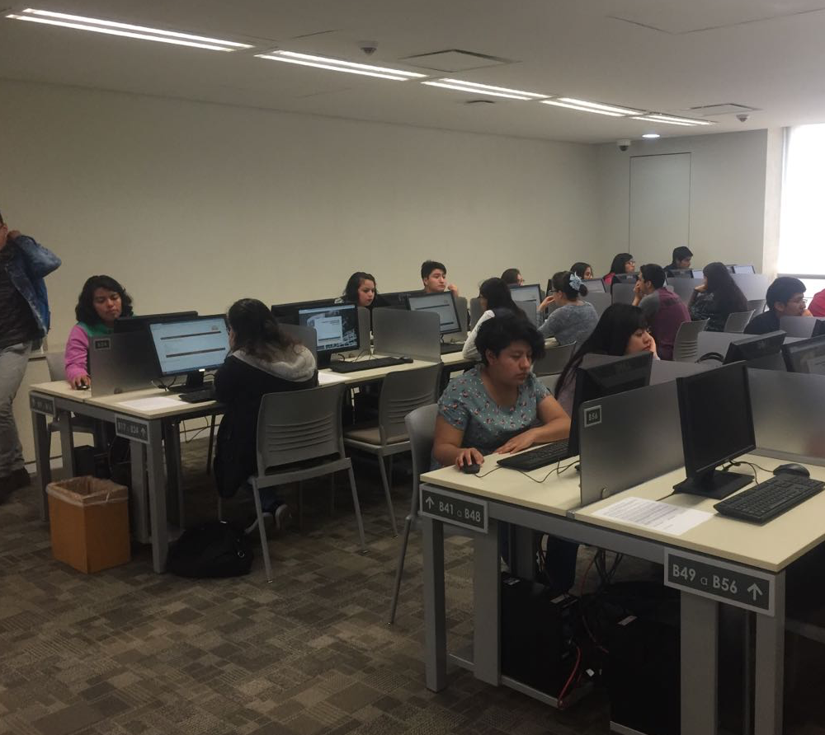
Se aplicó a los estudiantes de primer ingreso un cuestionario ad-hoc diseñado en colaboración con el INPer
  Información socio-demográfica
  Datos del padre y la madre
  Información sobre sexualidad
  Conocimiento sobre métodos
  Anticonceptivos
  Consumo de tabaco
  Abuso de sustancias
* Consentimiento informado

Slide 12
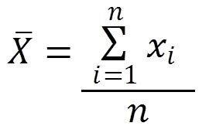
Fase I. Diagnóstico
Resultados sobre Información socio-demográfica
= 18
90.7% egresados de CCH o ENP
7.8 % trabaja
69.7% vive con ambos padres
79 % habita en casa propia con sus padres
Mujeres 68.7%
Hombres 31.3%
N=1388

Slide 13
Fase I. Diagnóstico
Resultados sobre Datos del padre y la madre
 | Madre | Padre
Edad (años) | 46 (SD=5.7) | 49 (SD=6.8)
Último año de estudio completado | 13 (SD=4.8) | 14 (SD=5.3)
Horario laboral (diario) | 8.4 (SD=2.6) | 9.7 (SD=2.9)
Edad a la que tuvo su primer embarazo (madre) o embarazó a su pareja (padre) | 24.4 (SD=5) | 26.6 (SD=5.5)
N=1388

Slide 14
Fase I. Diagnóstico
Resultados sobre Sexualidad
Ha tenido relaciones sexuales en algún momento de su vida | 586 (42.2%) (365) mujeres (221) hombres
Edad de su primera relación sexual | = 16.5 años±1.4
Número de parejas sexuales | Mdn (IQR)= 1 (1-5)
n=586

Slide 15
Fase I. Diagnóstico
Resultados sobre Sexualidad
PAE
n=586

Slide 16
Conocimiento de métodos anticonceptivos
Fase I. Diagnóstico
Resultados sobre Sexualidad
91% conoce la técnica y sabe que es el método no hormonal más eficaz para prevenir un embarazo
61% conoce el uso correcto de anticonceptivos hormonales
3-7% desconocen el uso correcto de algún tipo de anticonceptivo
N=1388

Slide 17
Fase I. Diagnóstico
Resultados sobre Sexualidad
Antecedente de embarazo / Embarazaron a su pareja | 1.9% (18) mujeres 1.2% ( 5 ) hombres
Antecedente de aborto | 14 (77.7%)
de parejas sexuales | 3.3±1.6
n=586

Slide 18
Fase II. Intervención educativa
Objetivo
Aumentar el nivel de conocimiento sobre la técnica correcta y consistente de utilización del condón masculino y femenino; conocimiento sobre métodos modernos como los anticonceptivos reversibles de larga duración, consecuencias y riesgos de infecciones de transmisión sexual

Slide 19
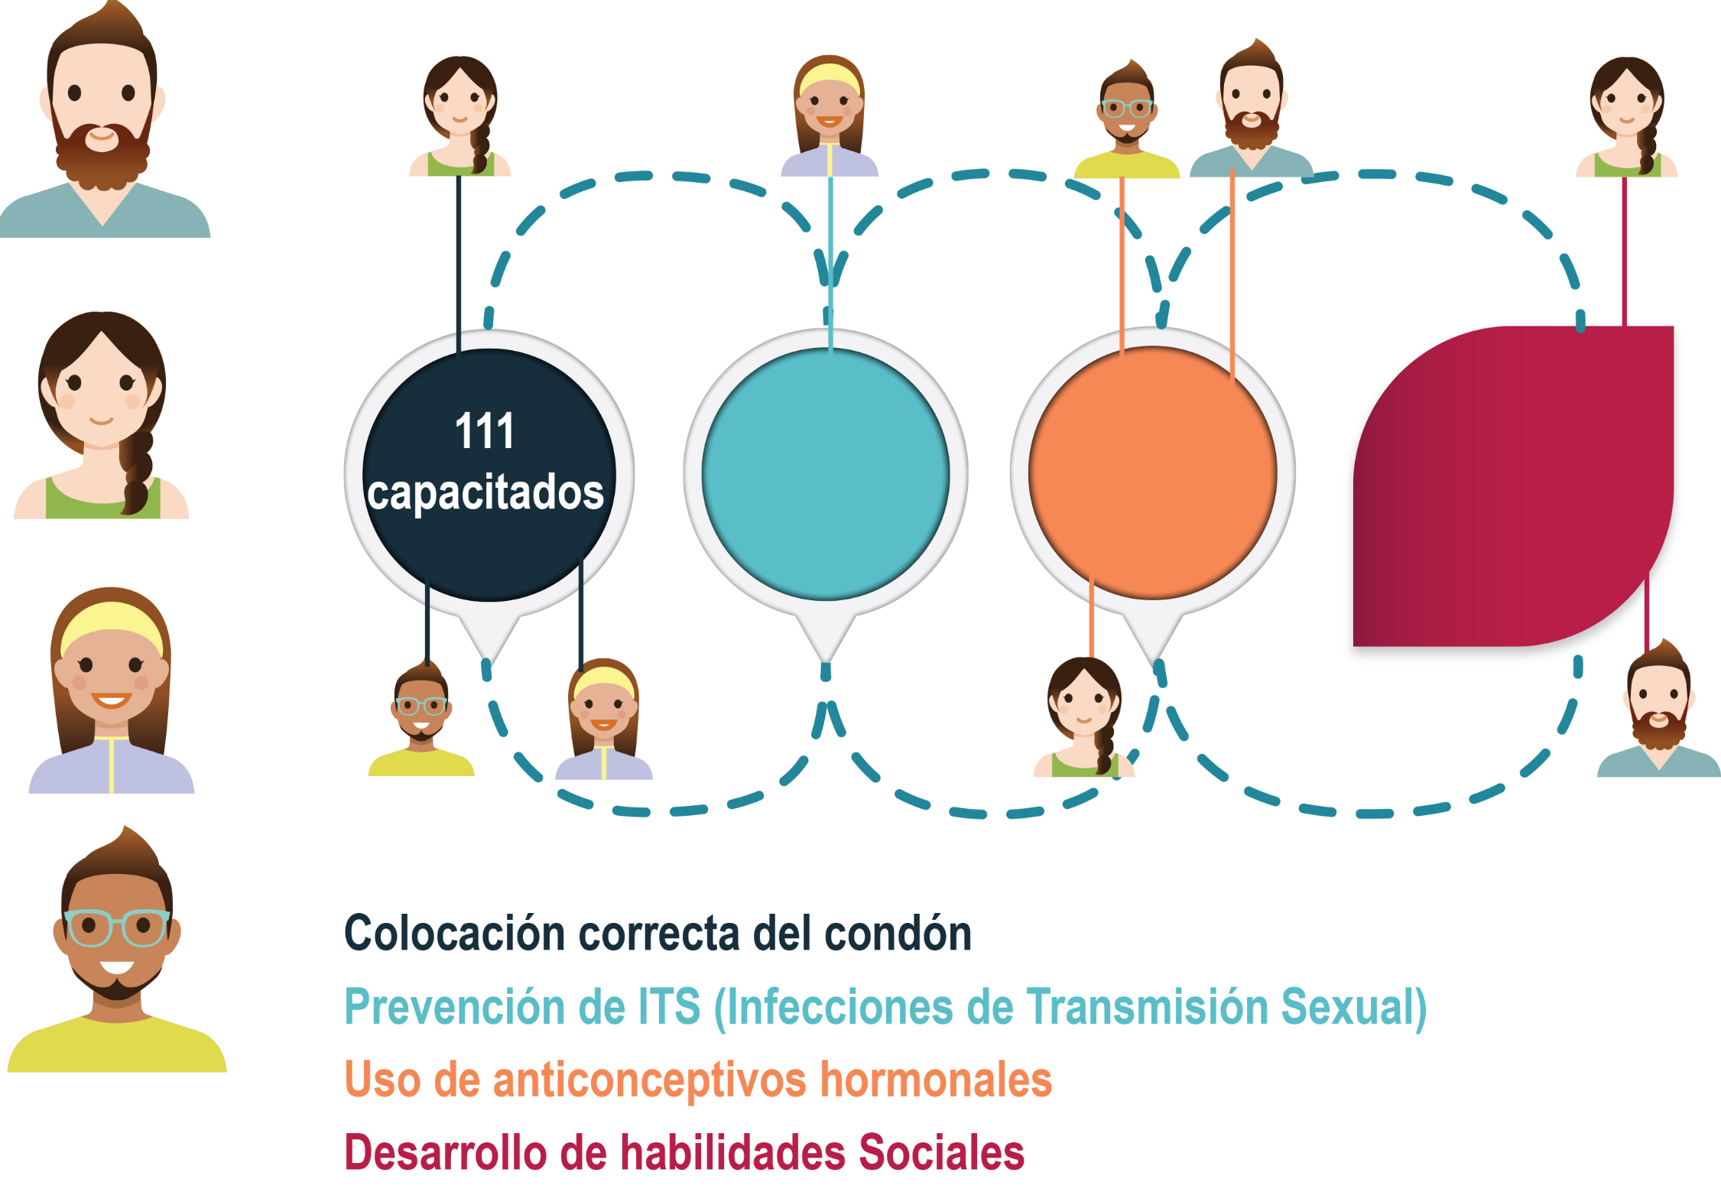
Fase II. Intervención educativa
Curso-taller “Cuidado de mi cuerpo y prevención del embarazo no planeado en adolescentes”
1
2
3
4

Slide 20
Fase II. Intervención educativa
Recursos didácticos

Slide 21
Fase II. Intervención educativa
Resultados
Evaluación de conocimientos pre-post (cuestionario 8-10 preguntas de opción múltiple). Módulo 1, colocación correcta del condón.
1,077 estudiantes de la Facultad de Medicina que participaron en al menos uno de los cursos del PPEA
Módulo | n | Pre | Post
1 | 275 | Mdn (IQR)= 8.75 (0-10) | Mdn (IQR)= 10 (3.75-10)*
*Prueba de Wilcoxon; p<0.05

Slide 22
Fase II. Intervención educativa
Resultados
Módulo 2: Prevención de infecciones de trasmisión sexual
Módulo 3: Uso de anticonceptivos hormonales
Módulo | n | Pre | Post
2 | 152 | = 5 ±1.92 | = 6.25 ± 1.96*
3 | 46 | = 6 ±1.55 | = 8.00 ± 1.86 *
*Prueba T; p<0.05

Slide 23
Fase III. Evaluación y seguimiento
2ª aplicación del cuestionario diagnóstico
Estudiantes con las dos mediciones: n=907
66.5% mujeres y 33.5% hombres
18% (118) casos nuevos de actividad sexual
Aumento de la media de número de parejas sexuales: 2.5
Relaciones sexuales actualmente (últimos 3 meses)
 | 1ª medición | 2ª medición
Mujeres | 26% | 32%
Hombres | 31% | 34%

Slide 24
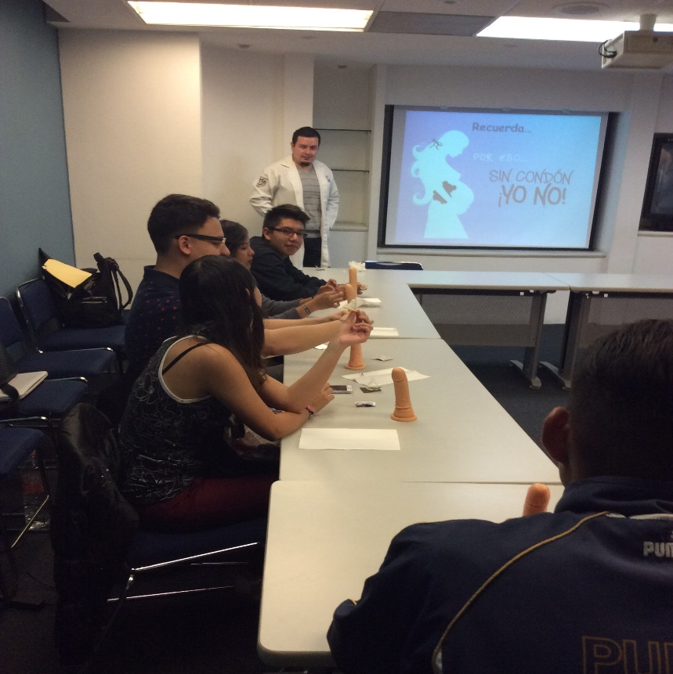
Fase III. Evaluación y seguimiento
De las estudiantes que refirieron haber estado embarazadas (1ª medición):
  Sólo 3 de ellas tomaron los dos primeros módulos
De las estudiantes que se embarazaron durante el ciclo escolar:
  Ninguna tomó algún curso del PPEA

Slide 25
Conclusiones y consideraciones
El PPEA ha mostrado efectos positivos en el aumento de conocimiento en temas de salud sexual y reproductiva
  Formación de recursos humanos: estudiantes de medicina serán los futuros profesionistas del área de la salud
Es un programa flexible, puede rediseñarse, adaptarse y expandirse para incluir nuevos temas, edades o poblaciones
Producción científica en revistas arbitradas
Apoyo financiero PAPIME PE215818
Nuevas líneas de investigación: interrupción legal del embarazo y hostigamiento (ILE) o acoso sexual

Slide 26
1. Centro Amigable “Dr. Manuel Gutiérrez Zavala”
2. Escuela Nacional de Enfermería y Obstetricia
3. Elige Red de Jóvenes por los Derechos Sexuales y Reproductivos A.C.
4. Comisión Nacional contra las Adicciones (CONADIC)
5. Fundación México Vivo
6. Comisión Nacional de Derechos Humanos (CNDH)
7. Instituto de la Juventud (INJUVE)
8. Programa de Inclusión Social PROSPERA
9. FES Zaragoza
10. Asociación Mexicana para la Salud sexual A. C. (AMSSAC)
11. Instituto para la Atención y Prevención de las Adicciones en la Ciudad de México (IAPA)
12. Museo Memoria y Tolerancia
13. Instituto Nacional de las Mujeres (Inmujeres)
14. Consejo Nacional de Población (CONAPO)
15. Marie Stopes de México

Slide 27
Participantes
Facultad de Medicina
Secretaría de Salud (Centro Nacional de Equidad de Género y Salud Reproductiva)
Instituto Nacional de Perinatología
GRACIAS

